Slide 1

4.DERECHOS Y OBLIGACIONES DE LOS TRABAJADORES

Slide 2
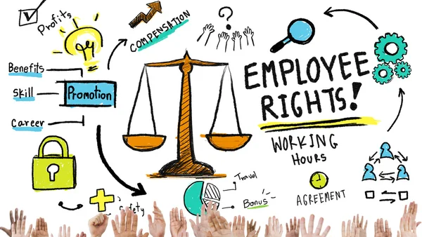
¿ Conoces alguno de los derechos que tienen los trabajaDor@s?

Slide 3
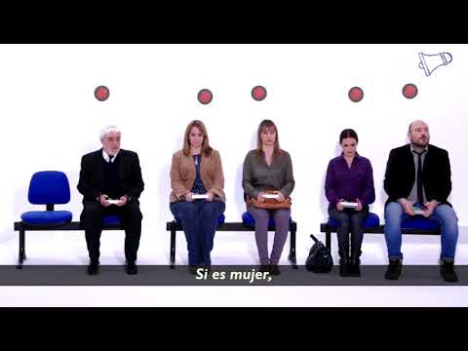
¿PODRÍAS IDENTIFICAR LOS DERECHOS QUE SE HAN VULNERADO?

Slide 4
Escuchamos y respondemos
https://www.rtve.es/play/videos/aqui-hay-trabajo/discriminacion-en-el-trabajo-y-como-denunciarla/6644243/
https://www.rtve.es/play/videos/aqui-hay-trabajo/descartado-edad/6700964/
https://play.rtve.es/pr/1542/

Slide 5
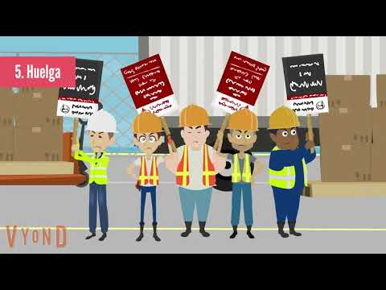
¿ Conoces alguno Más?

Slide 6
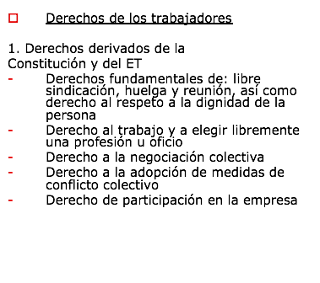
DERECHOS DE LOS TRABAJADORES

Slide 7
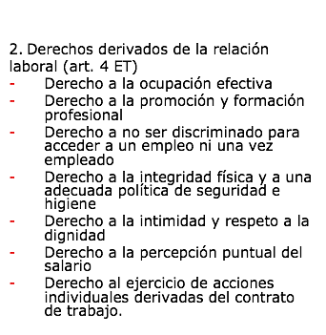
DERECHOS DE LOS TRABAJADORES

Slide 8
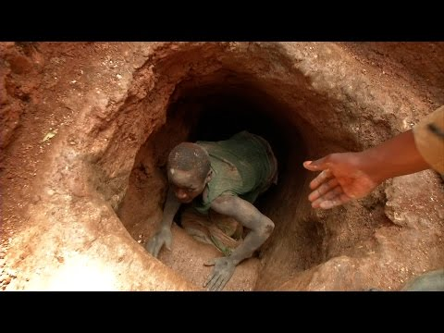
ACTIVIDAD 1 En tierra hostiL: las minas de coltán

Slide 9
Identifica los derechos de los trabajadores que se han vulnerado

Slide 10
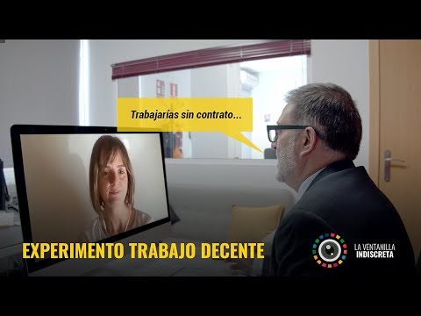
ACTIVIDAD B TRABAJO DECENTE

Slide 11
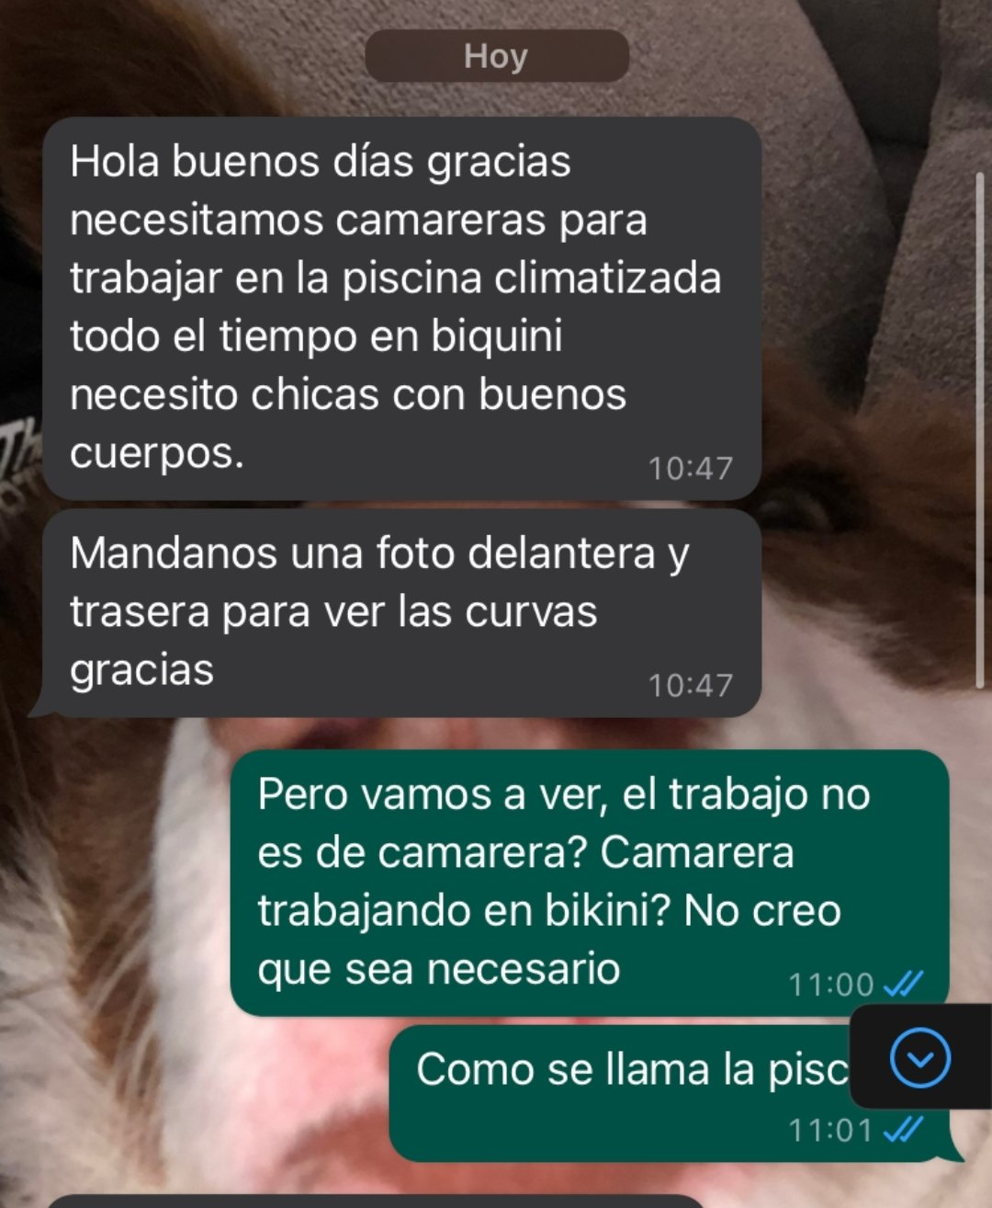
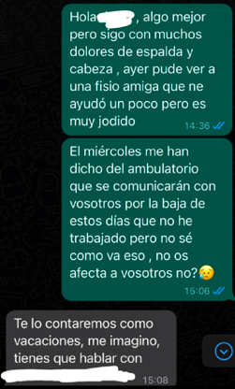
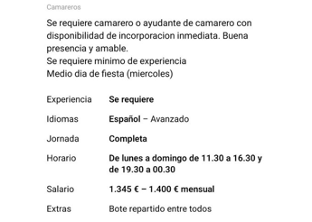
Identifica qué derechos se pueden estar vulnerando

Slide 13
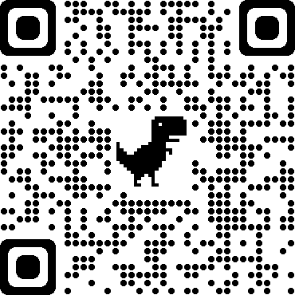
ACTIVIDAD 2 1º QR

Slide 14
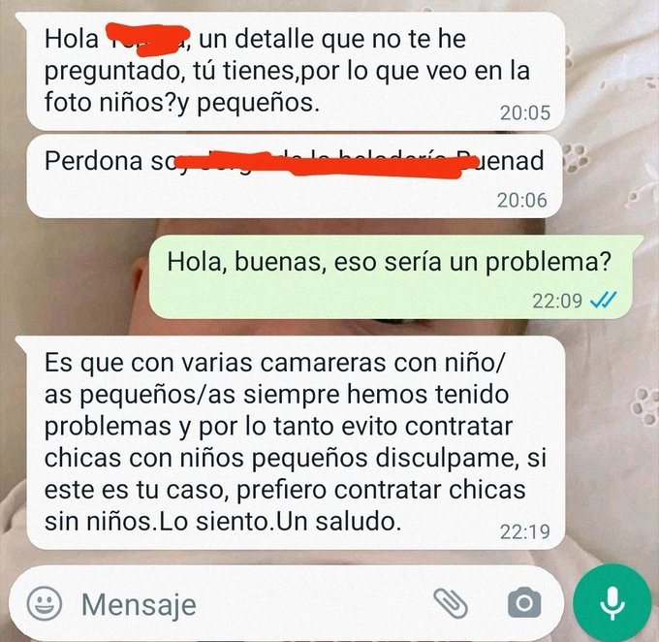
¿ qué derecho se está vulnerando?

Slide 15
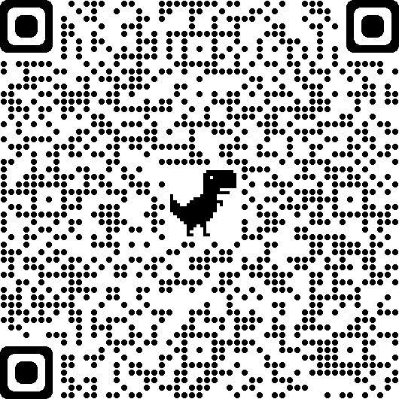
ACTIVIDAD 2 2º QR

Slide 16
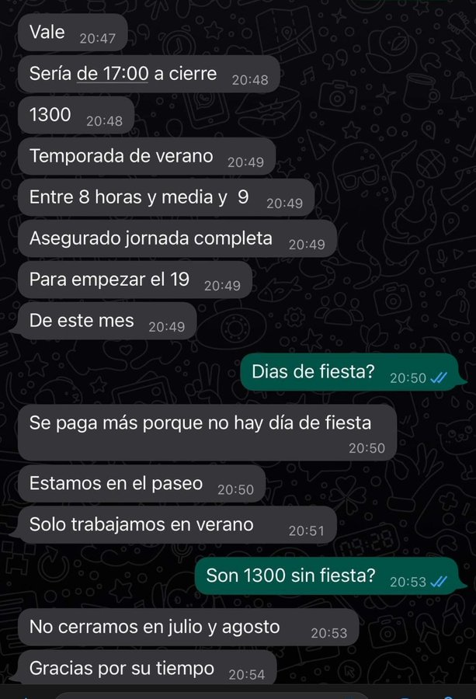
¿ QUÉ DERECHO SE ESTÁ VULNERANDO?

Slide 17
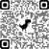
ACTIVIDAD 2 3º QR

Slide 18
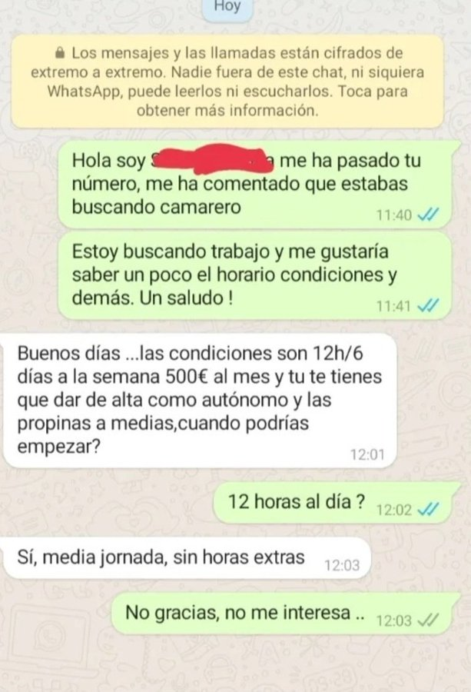
¿ QUÉ DERECHO SE ESTÁ VULNERANDO?

Slide 19
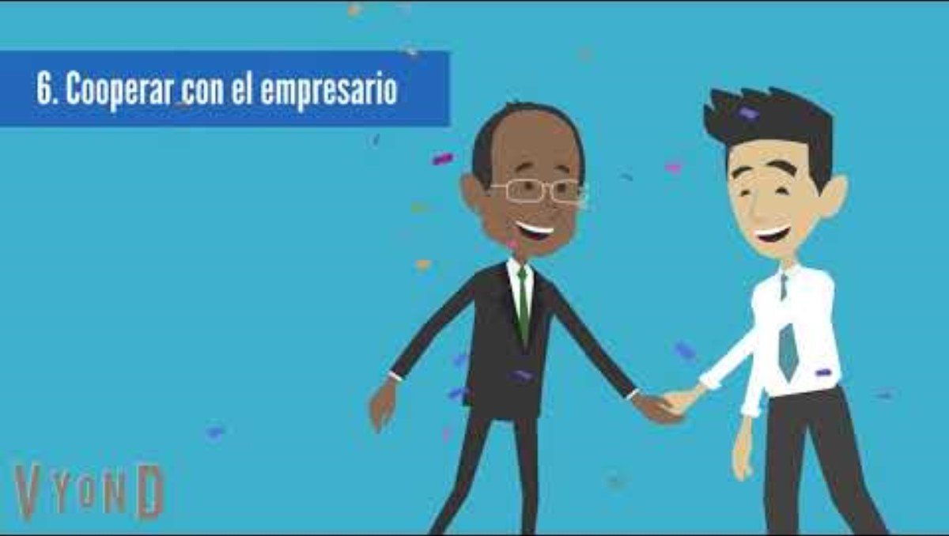
obligaciones DE LOS TRABAJADORES

Slide 20
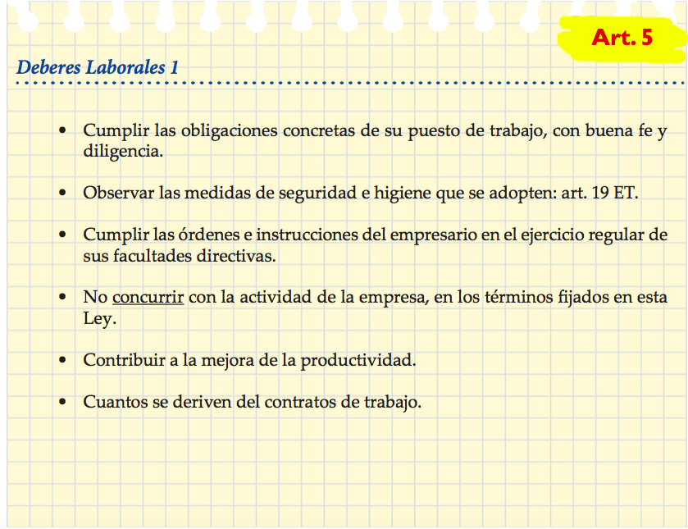
OBLIGACIONES DE LOS TRABAJADORES
DEBERES D ELOS TRABAJADORES

Slide 21
ACTIVIDAD 4 ¿ QUÉ DEBERES HAN INCUMPLIDO LOS TRABAJADOR@?

Slide 22
PODER DIRECCIÓN DE LA EMPRESA
Se conoce como poder de dirección la facultad que tiene la empresa para disponer la organización del trabajo (tiempo, modo y lugar de ejecución).
La empresa organiza el trabajo y decide cuándo, dónde y cómo ha de realizarse.
Según la jurisprudencia, las órdenes de la empresa se presumen legítimas, y la persona trabajadora debe cumplirlas sin perjuicio de que, posteriormente, las impugne si no está de acuerdo

Slide 23
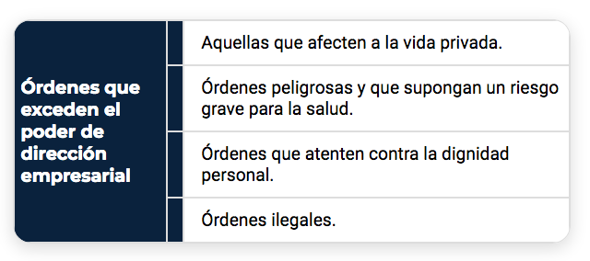
DERECHO DE RESISTENCIA

Slide 24
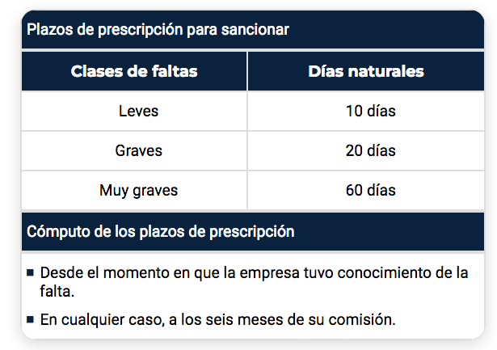
PODER DISCIPLINARIO
El poder disciplinario es la facultad que tiene la empresa para sancionar a las personas trabajadoras cuando cometen una falta.
Solo pueden ser sancionadas las infracciones tipificadas en los convenios colectivos que no estén prescritas, y siguiendo el procedimiento establecido, en el que siempre se garantizará el derecho a ser escuchado o escuchada.

Slide 25
LA VIGILANCIA EN EL TRABAJO
https://docs.google.com/forms/d/e/1FAIpQLSdekDPfCYNwDSKqGtARqKWNoBmDjpz-eLBtQ21CTvn-spgWJA/viewform

Slide 26
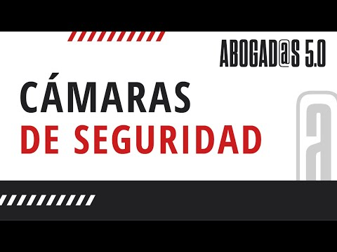
INSTALACIÓN DE CÁMARAS

Slide 27
LOS ORGANISMOS PUBLICOS EN MATERIA LABORAL
https://www.rtve.es/play/videos/aqui-hay-trabajo/como-denunciar-ante-el-juzgado-de-lo-social/3730441/
https://sites.google.com/view/aquihayfol/1-derecho-laboral

Slide 28
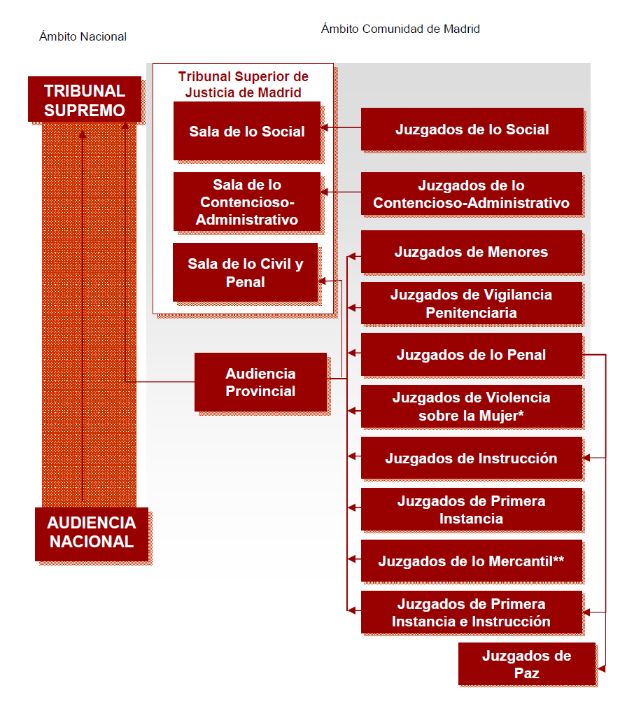

Slide 29
T.C
(recurso de amparo)
TRIBUNAL SUPREMO
AUDIENCIA NACIONAL
TRIBUNAL SUPERIOR JUSTICIA CCAA
JUZGADOS DE LO SOCIAL
R. casación
Conflictos colectivos de ámbito nacional
R. Suplicación
SMAC

Slide 30
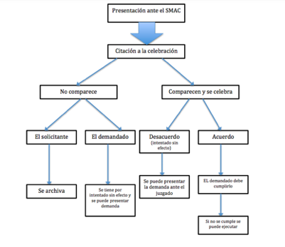

Slide 31
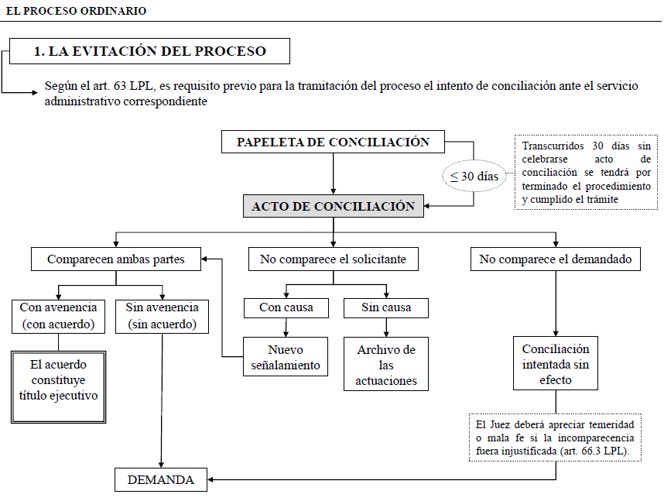

Slide 32
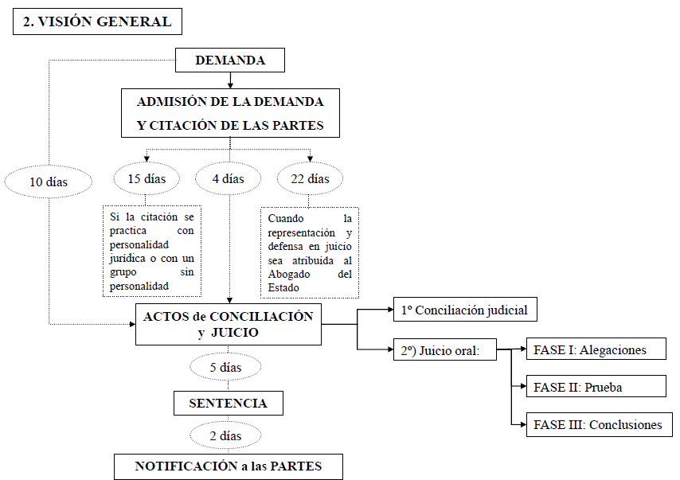

Slide 33
https://sermujerytrabajo.es/2022/07/26/juzgando-con-perspectiva-de-genero-el-ius-resistentia-une-frente-al-deber-de-obediencia-laboral/
https://sermujerytrabajo.es/2022/07/26/juzgando-con-perspectiva-de-genero-el-ius-resistentia-une-frente-al-deber-de-obediencia-laboral/

